Slide 1
Święto Konstytucji 3 Maja

Slide 2
Święto Narodowe Trzeciego Maja
Polskie święto państwowe obchodzone 3 maja w rocznicę uchwalenia Konstytucji 3 maja ustanowione w 1919 . W tym roku Polska odzyskała niepodległość. 3 maj to dzień wolny od pracy .

Slide 3
Ponadto 3 maja wypada także święto kościelne, a dokładniej święto Najświętszej Maryi Panny Królowej Polski, które obchodzone jest od 1920 roku. Ma ono upamiętniać złożone przez Jana Kazimierza śluby lwowskie, podczas których powierzył Polskę pod opiekę Maryi. Nie jest to jednak święto nakazane, więc tego dnia katolicy nie są zobligowani do uczestniczenia w mszy świętej.

Slide 4
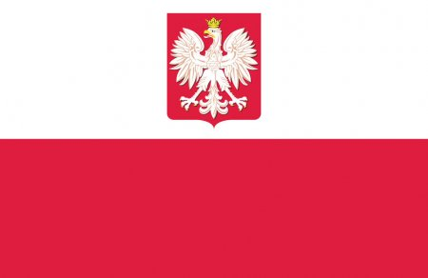

Slide 5
Jak obchodzimy Święto 3 maja?
Uchwalenie Konstytucji 3 maja zazwyczaj świętowane jest poprzez różnego typu parady, marsze, zawody sportowe i pikniki rodzinne. Z okazji święta organizowane są liczne pochody trzeciomajowe w różnych miastach w Polsce.

Slide 7
Konstytucja 3 maja została ustanowiona ustawą rządową przyjętą tego dnia przez Sejm Czteroletni. Została zaprojektowana w celu zlikwidowania obecnych od dawna wad opartego na wolnej elekcji i demokracji szlacheckiej systemu politycznego Rzeczypospolitej Obojga Narodów. Konstytucja zmieniła ustrój państwa na monarchię dziedziczną, ograniczyła znacząco demokrację szlachecką, odbierając prawo głosu i decyzji w sprawach państwa szlachcie nieposiadającej ziemi , wprowadziła częściowe zrównanie praw osobistych mieszczan i szlachty oraz stawiała chłopów pod ochroną państwa, w ten sposób łagodząc nadużycia pańszczyzny. Konstytucja formalnie zniosła liberum veto.

Slide 8
Źródła : wikipedia.org gazeta.pl

